Slide 1
5장 기하 알고리즘

Slide 2
목차
기본 개념
기본적인 알고리즘
  선분의 교차 검사
  단순 폐쇄 경로
  다각형 포함 여부 검사
볼록 껍질 찾기
  짐꾸리기 알고리즘
  그라함 스캔 알고리즘
  내부 제거
최근접 점쌍 찾기
범위 탐색
  1차원 범위 탐색
  기초적인 알고리즘
  격자 기법
  2차원 트리
기하학적 교차

Slide 3
기본 개념(1)
기하학의 기본 요소
  점 : 1차원 물체
  선, 다각형 : 2차원 물체
  다면체 : 3차원 물체
기하학의 문제
  간단한 문제
    선분 교차, 직각 삼각형, 내접 다각형
  복잡한 문제
    여행 외판원, CAD, 최소 신장 트리

Slide 4
기본 개념(2)
기본 요소인 점과 선에 대한 자료구조
class point:
def __init__(self, x, y, c):
self.x = x
self.y = y
self.c = c
class line:
def __init__(self):
self.p1 = point(None, None, None)
self.p2 = point(None, None, None)

Slide 5
기본 개념(3)
사용할 점 집합
 | A | B | C | D | E | F | G | H | I | J | K | L | M | N | O | P
x | 2 | 12 | 3 | 10 | 14 | 1 | 13 | 6 | 8 | 7 | 15 | 16 | 4 | 11 | 9 | 5
y | 6 | 16 | 12 | 11 | 4 | 10 | 8 | 7 | 9 | 5 | 3 | 14 | 15 | 1 | 13 | 2

Slide 6
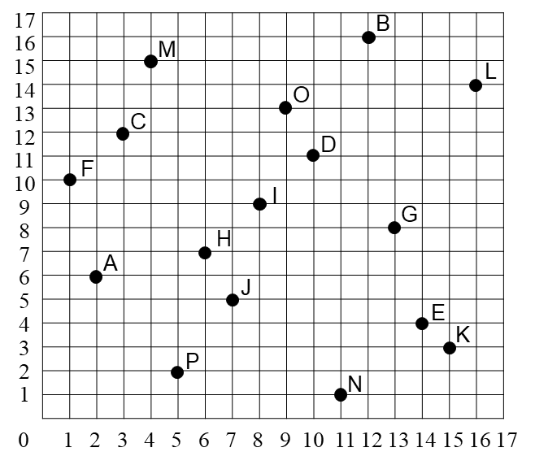
기본 개념(4)
사용할 점의 좌표평면

Slide 7
선분의 교차 검사(1)
선분의 교차 검사 알고리즘
  선분 l₁의 끝점이 p₀, p₁, 선분 l₂의 한 끝 점이 p₂일 때, p₀, p₁, p₂가 시계 반대 방향 또는 시계 방향에 있고, l₂의 다른 끝점을 p₂라고 하여 p₀, p₁, p₂가 앞에서 구한 방향과 반대 방향에 있는 경우
  선분 l₂의 끝점이 p₀, p₁, 선분 l₁의 한 끝 점이 p₂일 때, p₀, p₁, p₂가 시계 반대 방향 또는 시계 방향에 있고, l₁의 다른 끝점을 p₂라고 하여 p₀, p₁, p₂가 앞에서 구한 방향과 반대 방향에 있는 경우
  위의 두 가지 경우를 모두 만족하는 경우 두 선분은 교차됨

Slide 8
선분의 교차 검사(2)
p₁
p₁
p₂
p₂
p₀
p₀

Slide 9
시계 반대 방향 검사 알고리즘
ccw(p₀, p₁, p₂)
dx₁ ← p₁.x - p₀.x; dy₁ ← p₁.y - p₀.y;
dx2 ← p₂.x - p₀.x; dy₂ ← p₂.y - p₀.y;
if (dx₁∙dy₂ > dy₁∙dx₂) then return +1;
if (dx₁∙dy₂ < dy₁∙dx₂) then return -1;
if ((dx₁ = 0) and (dy₁ = 0)) then return 0;
if ((dx₁∙dx₂ < 0) or (dy₁∙dy₂ < 0) then return -1;
if ((dx₁²+dy₁²) < (dx₂²+dy₂²)) then return +1;
return 0;
end ccw()

Slide 10
선분 교차 여부 검사 알고리즘
intersect(l₁, l₂)
t₁ ← ccw(l₁.p₁, l₁.p₂, l₂.p₁) * ccw(l₁.p₁, l₁.p₂, l₂.p₂);
t₂ ← ccw(l₂.p₁, l₂.p₂, l₁.p₁) * ccw(l₂.p₁, l₂.p₂, l₁.p₂);
return t₁ ≤ 0 and t₂ ≤ 0;
end intersect()

Slide 11
선분의 교차 검사 예(1)
선분 AO와 선분 CN의 교차 여부 검사
  ccw(A, O, C)
dx1 = p1.x - p0.x = 9 - 2 = 7
dy1 = p1.y - p0.y = 13 - 6 = 7
dx2 = p2.x - p0.x = 3 - 2 = 1
dy2 = p2.y - p0.y = 12 - 6 = 6
dx1 * dy2 = 7 * 6 = 42, dy1 * dx2 = 7 * 1 = 7
dx1 * dy2 > dy1 * dx2 이 되므로
ccw(A, O, C) = +1

Slide 12
선분의 교차 검사 예(2)
선분 AO와 선분 CN의 교차 여부 검사
  ccw(A, O, N)
dx1 = p1.x - p0.x = 9 - 2 = 7
dy1 = p1.y - p0.y = 13 - 6 = 7
dx2 = p2.x - p0.x = 11 - 2 = 9
dy2 = p2.y - p0.y = 1 - 6 = -5
dx1 * dy2 = 7 * -5 = -35, dy1 * dx2 = 7 * 9 = 63
dx1 * dy2 < dy1 * dx2 이 되므로
ccw(A, O, N) = -1

Slide 13
선분의 교차 검사 예(3)
선분 CN과 선분 AO의 교차 여부 검사
  ccw(C, N, A)
dx1 = p1.x - p0.x = 11 - 3 = 8
dy1 = p1.y - p0.y = 1 - 12 = -11
dx2 = p2.x - p0.x = 2 - 3 = -1
dy2 = p2.y - p0.y = 6 - 12 = -6
dx1 * dy2 = 8 * -6 = -48, dy1 * dx2 = -11 * -1 = 11
dx1 * dy2 < dy1 * dx2 이 되므로
ccw(C, N, A) = -1

Slide 14
선분의 교차 검사 예(4)
선분 CN과 선분 AO의 교차 여부 검사
  ccw(C, N, O)
dx1 = p1.x - p0.x = 11 - 3 = 8
dy1 = p1.y - p0.y = 1 - 12 = -11
dx2 = p2.x - p0.x = 9 - 3 = 6
dy2 = p2.y - p0.y = 13 - 12 = 1
dx1 * dy2 = 8 * 1 = 8, dy1 * dx2 = -11 * 6 = -66
dx1 * dy2 > dy1 * dx2 이 되므로
ccw(C, N, O) = +1

Slide 15
기울기가 같은 경우
p₁
p₂
p₁
p₁
p₀
p₂
p₂
p₀
p₀
(b)
(c)
(a)

Slide 16
(a)의 예 (1)
선분 ID와 선분 HN의 교차 여부 검사
  ccw(I, D, H)
dx1 = p1.x - p0.x = 10 - 8 = 2
dy1 = p1.y - p0.y = 11 - 9 = 2
dx2 = p2.x - p0.x = 6 - 8 = -2
dy2 = p2.y - p0.y = 7 - 9 = -2
dx1 * dx2 = 2 * -2 = -4, dy1 * dy2 = 2 * -2 = -4
dx1 * dx2 < 0 이 되므로
ccw(I, D, H) = -1

Slide 17
(a)의 예 (2)
선분 ID와 선분 HN의 교차 여부 검사
  ccw(I, D, N)
dx1 = p1.x - p0.x = 10 - 8 = 2
dy1 = p1.y - p0.y = 11 - 9 = 2
dx2 = p2.x - p0.x = 11 - 8 = 3
dy2 = p2.y - p0.y = 1 - 9 = -7
dx1 * dy2 = 2 * -7 = -14, dy1 * dx2 = 2 * 3 = 6
dx1 * dy2 < dy1 * dx2 이 되므로
ccw(I, D, N) = -1

Slide 18
(b)의 예 (1)
선분 HI와 선분 DG의 교차 여부 검사
  ccw(H, I, D)
dx1 = p1.x - p0.x = 8 - 6 = 2
dy1 = p1.y - p0.y = 9 - 7 = 2
dx2 = p2.x - p0.x = 10 - 6 = 4
dy2 = p2.y - p0.y = 11 - 7 = 4
dx1*dx1 + dy1*dy1 = 8, dx2*dx2 + dy2*dy2 = 32
dx1*dx1 + dy1*dy1 < dx2*dx2 + dy2*dy2 이 되므로
ccw(H, I, D) = +1

Slide 19
(b)의 예 (2)
선분 HI와 선분 DG의 교차 여부 검사
  ccw(H, I, G)
dx1 = p1.x - p0.x = 8 - 6 = 2
dy1 = p1.y - p0.y = 9 - 7 = 2
dx2 = p2.x - p0.x = 13 - 6 = 7
dy2 = p2.y - p0.y = 8 - 7 = 1
dx1 * dy2 = 2 * 1 = 2, dy1 * dx2 = 2 * 7 = 14
dx1 * dy2 < dy1 * dx2 이 되므로
ccw(H, I, G) = -1

Slide 20
(c)의 예 (1)
선분 HD와 선분 IN의 교차 여부 검사
  ccw(H, D, I)
dx1 = p1.x - p0.x = 10 - 6 = 4
dy1 = p1.y - p0.y = 11 - 7 = 4
dx2 = p2.x - p0.x = 8 - 6 = 2
dy2 = p2.y - p0.y = 9 - 7 = 2
dx1 * dy2 = 4 * 2 = 8, dy1 * dx2 = 4 * 2 = 8
dx1 * dy2 = dy1 * dx2 이 되므로
ccw(H, D, I) = 0
알고리즘 분석

Slide 21
(c)의 예 (2)
선분 HD와 선분 IN의 교차 여부 검사
  ccw(H, D, N)
dx1 = p1.x - p0.x = 10 - 6 = 4
dy1 = p1.y - p0.y = 11 - 7 = 4
dx2 = p2.x - p0.x = 11 - 6 = 5
dy2 = p2.y - p0.y = 1 - 7 = -6
dx1 * dy2 = 4 * -6 = -24, dy1 * dx2 = 4 * 5 = 20
dx1 * dy2 < dy1 * dx2 이 되므로
ccw(H, D, N) = -1

Slide 22
단순 폐쇄 경로
단순 폐쇄 경로를 구하는 방법
  임의의 한 점을 기준점으로 삼음
  기준점으로부터 다른 모든 점과의 각도를 계산
  (tan⁻¹ dy/dx)
  각도순으로 정렬
  정렬된 순서대로 점을 연결
tan⁻¹ dy/dx 계산
  dx가 0일 때, 몇 사분면에 있는지 계산이 어려움
  dy/dx 대신 dy/(dx+dy) 사용
  정확한 각도를 구하지는 못하지만 정렬시 tan⁻¹dy/dx 와 같은 특성을 나타냄

Slide 23
두 점 사이의 각도를 구하는 알고리즘
  theta(p₁, p₂)
  dx ← p₂.x - p₁.x; ax ← |dx|;
  dy ← p₂.y - p₁.y; ay ← |dy|;
  if ((ax + ay) = 0) then t ← 0;
  else t ← dy/(ax + ay);
  if (dx < 0) then t ← 2 - t;
  else if (dy < 0) then t ← 4 + t;
  return t·90.0;
  end theta()

Slide 24
두 점 사이의 각도를 구하는 예
점 N과 점 K 사이의 각도
  theta(N, K)
dx = 15 – 11 = 4, ax = 4
dy = 3 - 1 = 2, ay = 2
t = 2 / (4 + 2) = 1 / 3
t * 90 = 30

Slide 25
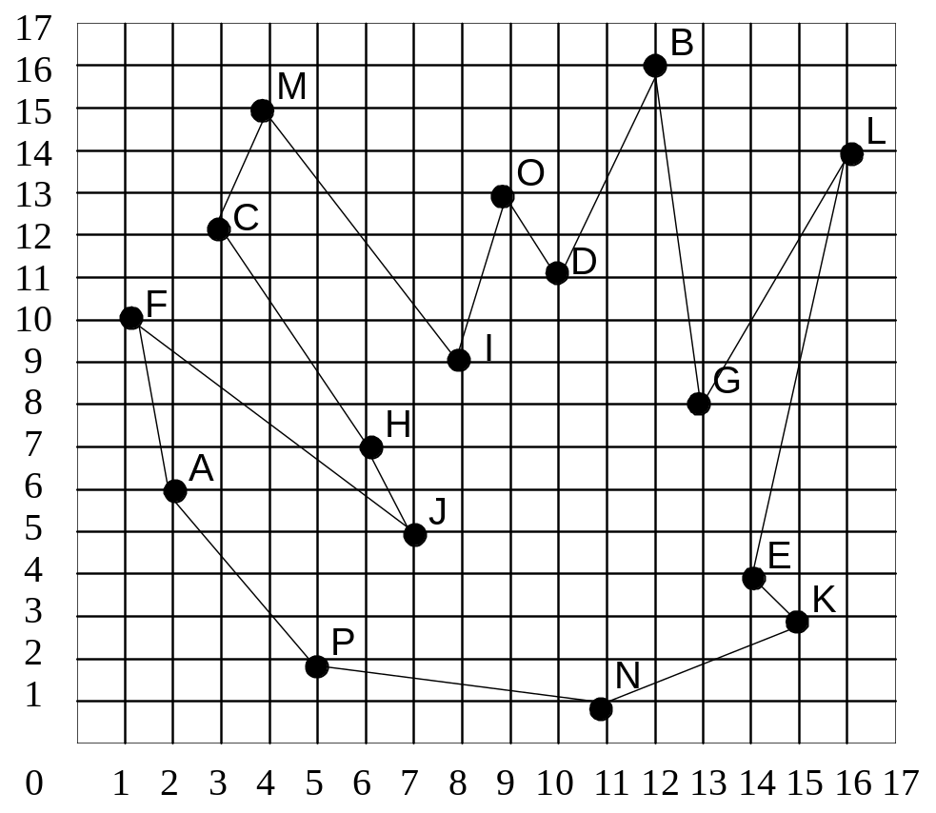
단순 폐쇄 경로의 예
N K E L G B D O I M C H J F A P N

Slide 26
다각형 포함 여부 검사
어떤 점의 다각형 포함 여부 검사 방법
  주어진 점에서 다각형 밖의 임의의 점으로 직선을 그어 시험 선분을 만든 후
  시험 선분과 다각형을 만드는 선분과의 교차점을 구함
  교차점이 홀수이면 다각형 안의 점
  교차점이 짝수이면 다각형 밖의 점
  다각형을 이루는 꼭지점이 시험 선분 위의 점이면 무시

Slide 27
교차점 정의
시험 선분이 다각형의 꼭지점을 지나는 예

Slide 28
교차점 처리
시험 선분이 다각형의 꼭지점을 지날 때의 처리 방법

Slide 29
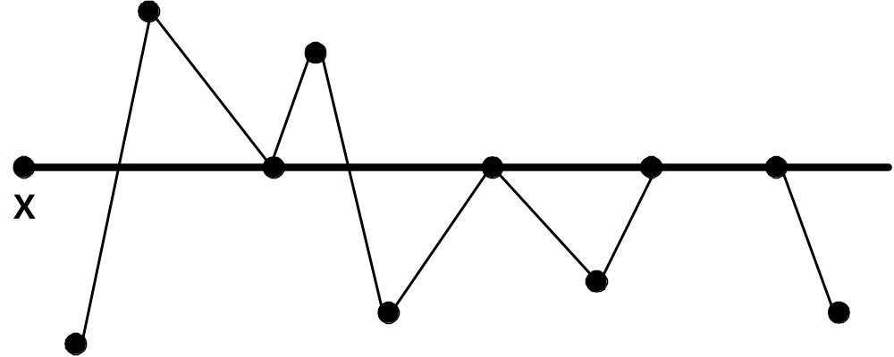
교차점 세기(1)
시험 선분 위의 꼭지점 처리 전

Slide 30
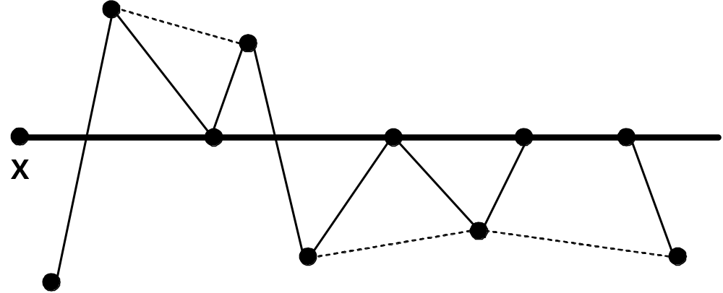
교차점 세기(2)
시험 선분 위의 꼭지점 처리 후

Slide 31
다각형 포함 여부 검사 알고리즘
  inside(t, p[], N)
  count ← 0; j ← 0;
  p[0] ← p[N]; p[N+1] ← p[1];
  lt.p₁ ← t; lt.p₂ ← t; lt.p₂.x ← ∞;
  for (i ← 1; i ≤ N; i ← i + 1) do {
  lp.p₁ ← p[i]; lp.p₂ ← p[i];
  if (lp와 lt가 교차하지 않음) then {
  lp.p₂ ← p[j]; j ← i;
  if (lp와 lt가 교차함) then count ← count + 1;
  }
  }
  if (count = 홀수) then return TRUE;
  else return FALSE;
  end inside()

Slide 32
볼록 껍질 찾기
볼록꼴(convexity)
  점 집합의 자연적인 경계선
볼록 다각형(convex polygon)
  다각형 내부의 어떤 두 점을 연결하여도 다각형을 이루는 선분과 교차하지 않는 다각형
볼록 껍질(convex hull)
  여러 개의 점이 주어졌을 때 그 모든 점을 포함하는 최소 볼록 다각형
볼록 껍질을 이루는 점의 개수
  최소 개수 : 3개
  최대 개수 : 모든 점

Slide 33
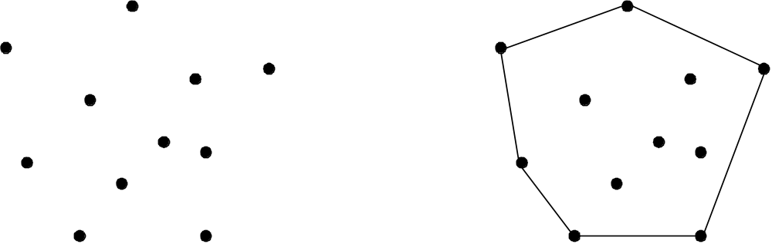
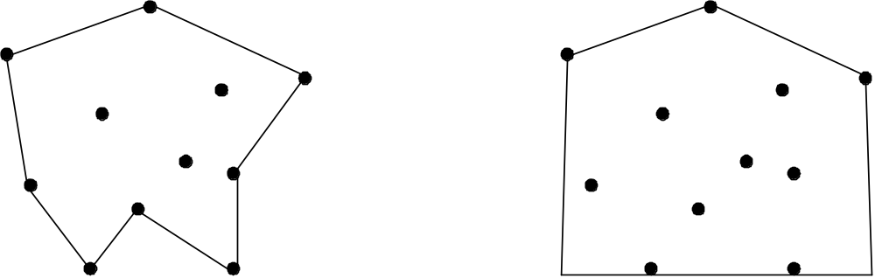
볼록 껍질 찾기 예
(a)
(b)
(c)
(d)

Slide 34
짐꾸리기 알고리즘 개요
짐꾸리기 알고리즘
  y 좌표가 가장 작은 점을 선택하여 고무줄의 한 끝을 묶음
  고무줄을 x 축과 평행이 되도록 팽팽하게 당기면서 시계 반대 방향으로 회전시켜 만나는 첫 번째 점을 찾음
  고무줄을 돌리다가 만나는 점이 있으면 이 점은 볼록 껍질의 다음 꼭지점이 됨
  이 단계를 반복하면서 고무줄의 한 끝이 묶여 있는 점에 도달하면 실행을 종료
Jarvis’ march 방법으로도 불림
이 방법은 선택 정렬과 매우 유사함
여러 개의 점이 동일한 각도를 갖는 경우
  가까운 점은 작은 값을 갖도록 함

Slide 35
짐꾸리기 알고리즘 장·단점
단점
  최악의 경우
    모든 점이 볼록 껍질 위에 있을 때 시간 복잡도는 O(N ²)
    선택 정렬의 경우와 동일
  실행 속도가 느림
장점
  3 차원 이상으로 일반화시킬 수 있음
  k-차원 공간에서 점 집합의 볼록 껍질은 모든 점을 포함하는 다면체가 됨

Slide 36
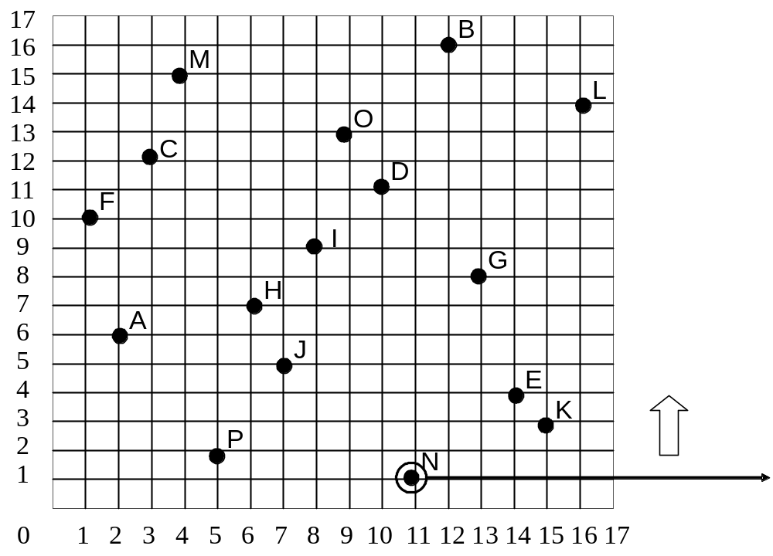
짐꾸리기 알고리즘의 시작 단계

Slide 37
알고리즘 동작 과정 (1)
B
M
L
O
C
D
F
I
G
H
A
J
E
K
P
N

Slide 38
알고리즘 동작 과정(2)
N

Slide 39
알고리즘 동작 과정(3)
K
N
알고리즘 분석

Slide 40
알고리즘 동작 과정(4)
L
K
N

Slide 41
알고리즘 동작 과정(5)
B
L
K
N

Slide 42
알고리즘 동작 과정(6)
B
M
L
K
N

Slide 43
알고리즘 동작 과정(7)
B
M
L
F
K
N

Slide 44
알고리즘 동작 과정(8)
B
M
L
F
A
K
N

Slide 45
알고리즘 동작 과정(9)
B
M
L
F
A
K
P
N
알고리즘 분석

Slide 46
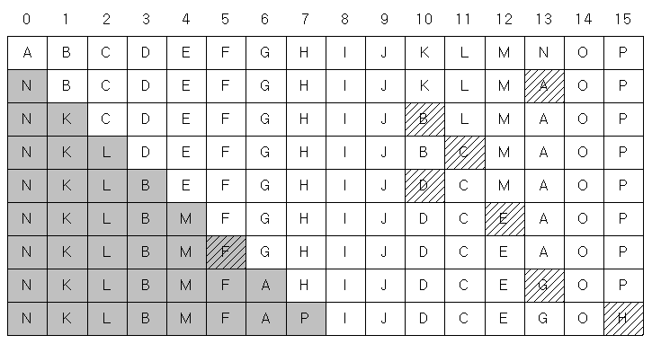
데이터 이동 과정

Slide 47
짐꾸리기 알고리즘
packageWrapping(p[], N)
배열 p[]에서 가장 작은 y 값을 찾아 min이 가리키도록 함;
p[N] ← p[min]; th ← 0.0;
for (M ← 0; M < N; M++) do {
배열 p[]에서 M과 min을 서로 교환;
min ← N; v ← th; th ← 360.0;
for (I ← M+1; I ≤ N; I ← I + 1) do
if (theta(p[M], p[i]) > v) then
if (theta(p[M], p[i]) < th) then {
min ← I;
th ← theta(p[M], p[min]);
}
if (min = N) then return M;
end packageWrapping()

Slide 48
그라함 스캔 알고리즘
수행 단계
  단순 폐쇄 다각형을 구함
  y 좌표값이 가장 작은 점부터 시작해 다각형의 꼭지점들을 순서대로 방문하면서 볼록 껍질에 포함될지 여부를 검사
  만일 점M이 볼록 껍질 내부에 포함된다면, 점 M을 제거하고 이전 점들로 거슬러 올라가면서 연속적으로 검사
볼록 껍질에 포함되는지 검사 방법
  p[1], p[2], …, p[M]이 부분 볼록 껍질이라 하고 새로운 점 p[i]를 추가하고자 할 때, ccw(p[M], p[M-1], p[i]) ≥ 0 이면 p[M]을 제거
  p[M-1], p[M], p[i]가 우회전이면 p[M]을 제거하고, 좌회전이면 p[i]를 포함

Slide 49
알고리즘 동작 과정(1)
K
N

Slide 50
알고리즘 동작 과정(2)
E
K
N

Slide 51
알고리즘 동작 과정(3)
L
K
N

Slide 52
알고리즘 동작 과정(4)
L
G
K
N

Slide 53
알고리즘 동작 과정(5)
B
L
K
N

Slide 54
알고리즘 동작 과정(6)
B
L
D
K
N

Slide 55
알고리즘 동작 과정(7)
B
L
O
K
N

Slide 56
알고리즘 동작 과정(8)
B
L
O
I
K
N

Slide 57
알고리즘 동작 과정(9)
B
M
L
K
N

Slide 58
알고리즘 동작 과정(10)
B
M
L
C
K
N

Slide 59
알고리즘 동작 과정(11)
B
M
L
C
H
K
N

Slide 60
알고리즘 동작 과정(12)
B
M
L
C
J
K
N

Slide 61
알고리즘 동작 과정(13)
B
M
L
F
K
N

Slide 62
알고리즘 동작 과정(14)
B
M
L
F
A
K
N

Slide 63
알고리즘 동작 과정(15)
B
M
L
F
A
K
P
N

Slide 64
그라함 스캔 알고리즘
grahamScan(p[], N)
배열 p[]에서 가장 작은 y 값을 찾아 min이 가리키도록 하고,
y 값이 같은 경우는 x 값이 가장 큰 값을 min이 가리키도록 함;
배열 p[]에서 1과 min을 서로 교환;
배열 p[]를 각도순으로 정렬;
p[0] ← p[N];
for (M ← 3, i ← 4; i ≤ N; i++) do {
while (p[M-1], p[M], p[i]가 우회전) do M ← M-1;
M ← M +1;
p[i]와 p[M]을 교환;
}
return M;
end grahamScan()

Slide 65
내부 제거
수행 단계
  먼저 볼록 껍질 상에 있는 네 점을 선택
    예) x 좌표와 y 좌표의 합과 차가 가장 큰 것과 작은 것을 각각 선택
  선택된 네 점으로 구성되는 사각형 내부에 있는 점들을 제거
  나머지 점들을 가지고 그라함 스캔 또는 짐꾸리기 알고리즘을 사용
성능 특성
  내부 제거 방법은 평균적으로 선형 시간에 수행

Slide 66
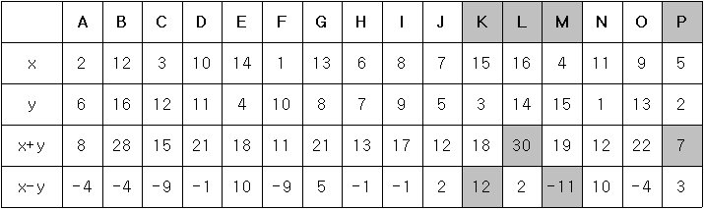
점집합에 대한 x,y 좌표의 합과 차
x 좌표와 y 좌표의 합과 차

Slide 67
내부 제거의 예

Slide 68
최근접 점쌍 찾기
최근접 점쌍 찾기
  2차원 평면상에 있는 N개의 점들 중에서 서로의 거리가 가장 가까운 두 점을 찾는 문제
유사 문제
  최인접 이웃 찾기
    주어진 점들의 집합 중에서 새롭게 주어진 점과 가장 가까운 점을 찾는 것
  보로노이 다이어그램
    평면 상에서 다른 모든 점보다 주어진 점에 가까운 지역을 표현

Slide 69
최근접 점쌍 찾기의 해결방법
간단한 방법
  모든 쌍 사이의 거리를 모두 계산하여 가장 가까운 쌍을 찾는 것
  시간 복잡도는 O(N ²)
정렬을 사용한 방법
  합병 정렬 알고리즘에서 사용하는 “분할-정복” 기법을 사용
  시간 복잡도가 O(N logN)

Slide 70
MergeSort를 사용한 방법
정렬을 사용한 최근접 점쌍 찾기 알고리즘
  x 좌표값을 사용해 점을 정렬한 다음 반으로 나눔
  가장 가까운 쌍을 이루는 두 점은
    모두 한쪽 절반에 있든지 아니면
    하나는 한쪽 절반에, 다른 하나는 나머지 절반에 있음
  가장 가까운 쌍을 이루는 두 점이 분할선(dividing line)을 가로지르는 경우 효과적으로 검사할 수 있는 방법이 필요함
  MergeSort 방법을 사용함

Slide 71
최근접 점쌍 찾기 알고리즘
closestPair(p[], N)
첫 번째 패스에서는 일반적인 MergeSort 알고리즘을 사용하여
x 좌표에 대해 정렬을 수행함;
두 번째 패스에서는 y 좌표값이 작은 점부터 차례로 올라가면서
최근접 점쌍을 찾음;
이 때, min에는 최단 거리가 저장되고, cp₁과 cp₂에는 가장
가까운 두 점이 저장됨;
end closestPair()

Slide 72
알고리즘 동작 단계(1)
B
cp1
cp2
M
F
A
L
O
C
D
F
I
G
H
A
J
E
K
P
N

Slide 73
알고리즘 동작 단계(2)
B
cp1
cp2
M
M
C
L
O
F
A
C
D
F
I
G
H
A
J
E
K
P
N

Slide 74
알고리즘 동작 단계(3)
B
cp1
cp2
M
C
F
L
O
M
C
C
D
F
I
G
H
A
J
E
K
P
N

Slide 75
알고리즘 동작 단계(4)
B
cp1
cp2
M
C
F
L
O
C
D
F
I
G
H
A
J
E
K
P
N

Slide 76
알고리즘 동작 단계(5)
B
cp1
cp2
M
C
F
L
O
C
D
F
I
G
H
A
J
E
K
P
N

Slide 77
알고리즘 동작 단계(6)
B
cp1
cp2
M
H
J
L
O
C
F
C
D
F
I
G
H
A
J
E
K
P
N

Slide 78
알고리즘 동작 단계(7)
B
cp1
cp2
M
H
J
L
O
C
D
F
I
G
H
A
J
E
K
P
N

Slide 79
알고리즘 동작 단계(8)
B
cp1
cp2
M
H
J
L
O
C
D
F
I
G
H
A
J
E
K
P
N
알고리즘 분석

Slide 80
알고리즘 동작 단계(9)
B
cp1
cp2
M
H
J
L
O
C
D
F
I
G
H
A
J
E
K
P
N
알고리즘 분석

Slide 81
알고리즘 동작 단계(10)
B
cp1
cp2
M
H
J
L
O
C
D
F
I
G
H
A
J
E
K
P
N

Slide 82
알고리즘 동작 단계(11)
B
cp1
cp2
M
H
J
L
O
C
D
F
I
G
H
A
J
E
K
P
N

Slide 83
알고리즘 동작 단계(12)
B
cp1
cp2
M
H
J
L
O
C
D
F
I
G
H
A
J
E
K
P
N

Slide 84
알고리즘 동작 단계(13)
B
cp1
cp2
M
E
K
L
O
H
J
C
D
F
I
G
H
A
J
E
K
P
N

Slide 85
알고리즘 동작 단계(14)
B
cp1
cp2
M
E
K
L
O
C
D
F
I
G
H
A
J
E
K
P
N

Slide 86
알고리즘 동작 단계(15)
B
cp1
cp2
M
E
K
L
O
C
D
F
I
G
H
A
J
E
K
P
N

Slide 87
알고리즘 실행 과정(1)
min cp1 cp2 p1 p2 p3 p4
==============================================================
1000 A
4.12311 F A A F
4.12311 F A C
3.16228 M C C M
3.16228 M C A
3.16228 M C A F
2.82843 C F A F C
2.82843 C F A F C M
2.82843 C F P
2.82843 C F P H
2.82843 C F J
2.82843 C F J I
2.82843 C F P
2.82843 C F P J
2.23607 H J P J H
2.23607 H J P J H I
2.23607 H J P
2.23607 H J P J
2.23607 H J P J H
2.23607 H J P J H C
2.23607 H J J H C M

Slide 88
알고리즘 실행 과정(2)
min cp1 cp2 p1 p2 p3 p4
==============================================================
2.23607 H J D
2.23607 H J D O
2.23607 H J N
2.23607 H J N B
2.23607 H J N
2.23607 H J N D
2.23607 H J N D O
2.23607 H J N D O B
2.23607 H J E
2.23607 H J E G
2.23607 H J K
2.23607 H J K L
2.23607 H J K
1.41421 E K K E
1.41421 E K K E L
1.41421 E K E
1.41421 E K E G
1.41421 E K E G B
1.41421 E K I
1.41421 E K I D
1.41421 E K I D O

Slide 89
순환 호출 트리
15
7
14
3
6
10
13
1
2
4
5
8
9
11
12
F
A
C
M
P
H
J
I
O
D
N
B
G
E
K
L

Slide 90
동일 구조의 알고리즘
보로노이 다각형(voronoi polygon)
  주어진 점 집합에서 다른 모든 점들보다 하나의 주어진 점에 가까운 모든 점의 집합
보로노이 다이어그램(voronoi diagram)
  보로노이 다각형들의 합집합
하나의 보로노이 다각형
  가장 가까운 점들을 연결하는 선분에 대한 수직 이등분선으로 구성
들로네 삼각분할(delaunay triangulation)
  보로노이 다이어그램의 쌍대

Slide 91
보로노이 다이어그램 알고리즘
수행단계
  보로노이 다이어그램을 구하는 알고리즘은 최근접 점 알고리즘과 같은 구조를 가지고 있음
  먼저 x 좌표에 대해 정렬 수행
  이 순서를 사용하여 점들을 절반으로 분할하게 되는데, 두 번의 순환적 호출은 각각의 절반에 해당하는 보로노이 다이어그램을 찾게 해 줌
  동시에 점들은 y 좌표에 대해 정렬되면서 두 개의 절반에 대한 보로노이 다이어그램을 합병

Slide 92
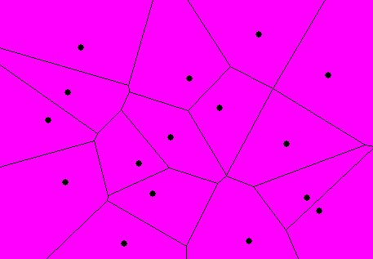
보로노이 다이어그램

Slide 93
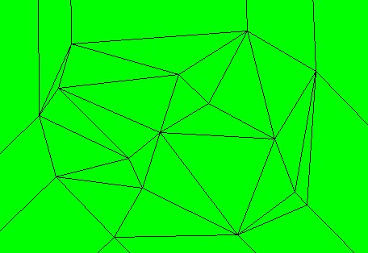
들로네 삼각분할

Slide 94
범위 탐색
주어진 공간 내에서 일정한 범위 내에 있는 점을 탐색하는 것
범위 탐색의 종류
  1차원 : 점수가 60점에서 80점 사이의 학생을 탐색
  2차원 : 인천에서 100Km 이내의 도시를 검색
  3차원 : 태양으로부터 100광년 이내의 별을 탐색
기하학적 문제 외에도 적용 가능
  2차원 : 31살에서 35살 사이에 있고 월급이 300만원에서 500만원 사이인 사람을 검색
  4차원 : 위의 조건에 키가 170cm 보다 크고 남성이라는 조건을 추가

Slide 95
범위 탐색의 구성 요소
전처리 알고리즘
  주어진 점들을 효율적인 범위 탐색을 지원하는 자료구조로 변환
탐색 알고리즘
  변환된 자료구조를 사용하여 주어진 범위 내에 있는 점들을 반환
범위 탐색 알고리즘의 경우 알고리즘이 두 부분으로 나누어져 있기 때문에 서로 다른 기법 사이의 성능을 비교하기가 어려움
  알고리즘의 전체 비용이 점들의 분포뿐만 아니라 질의의 특성에 따라서도 달라짐

Slide 96
1차원 범위 탐색 알고리즘
rangeSearch(B, v₁, v₂)
p ← B;
count ← 0;
if (p = null) then return 0;
if (p.key ≥ v₁) then
count ← count + rangeSearch(p.left, v₁, v₂);
if (p.key ≥ v₁ and p.key ≤ v₂) then
count ← count + 1;
if (p.key ≤ v₂) then
count ← count + rangeSearch(p.right, v₁, v₂);
return count;
end rangeSearch()

Slide 97
1차원 범위 탐색의 예
rangeSearch(B, 3, 7)을 호출하였을 때
2
1
7
6
8
3
5
4

Slide 98
1차원 범위 탐색의 성능 특성
1차원 범위 탐색의 경우 R을 실제로 범위 내에 있는 점의 개수라고 할 때, 전처리에 소요되는 시간은 O(NlogN) 이고, 탐색에 소요되는 시간은 O(R + logN) 임

Slide 99
기초적인 알고리즘
2차원에서 범위라는 것은 평면 상의 영역(rectangle)이므로, 2차원 범위 탐색이란 x 좌표값과 y 좌표값이 주어진 영역 내에 있는 모든 점을 찾는 것이라고 할 수 있음
점 p가 주어진 영역 range에 포함되는지 여부를 검사하는 InsideRect 함수
insideRect(p, range)
// range는 두 점 (x₁, y₁)과 (x₂, y₂)로 이루어진 영역을
나타내는 구조체
return ((p.x ≥ range.x₁ and p.x ≤ range.x₂) and
(p.y ≥ range.y₁ and p.y ≤ range.y₂));
end insideRect()

Slide 100
2차원 범위 탐색의 목표
insideRect 함수를 가능한 적게 호출하면서 주어진 영역 내에 있는 모든 점을 찾는 것
기초적인 알고리즘으로 순차 탐색과 프로젝션 기법이 있음

Slide 101
순차 탐색
순차 탐색에서는 모든 점들을 하나씩 insideRect 함수에 넣어서 주어진 영역 내에 있는지 검사함
  기하학에서 사용되는 범위 탐색의 경우 보통 주어진 점 집합 중에서 극히 일부분만을 반환하기 때문에 순차 탐색은 적합하지 않음
  따라서 단지 몇 개의 점을 반환하기 위해 전체 점 집합을 모두 탐색할 필요는 없음

Slide 102
프로젝션 기법 (1)
주어진 영역 내에 있는 x 축 상의 점을 모두 찾은 다음, 선택된 점들에 대해서만 y 좌표값을 조사함
  따라서 x 좌표값이 주어진 영역 내에 있지 않은 점에 대해서는 insideRect 함수를 호출할 필요가 없음

Slide 103
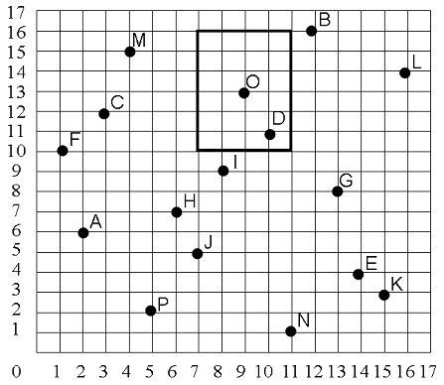
프로젝션 기법 (2)
영역 (7, 10)과 (11, 16)에 대해 범위 탐색하는 예

Slide 104
격자 기법(1)
평면을 일정한 크기를 가지는 정사각형 모양의 격자로 나누고, 격자 내에 있는 점들을 짧은 리스트를 사용하여 연결시키는 것임
주어진 영역에 대한 범위 탐색
  주어진 영역과 교차하고 있는 격자들을 선택한 다음, 선택된 격자들에 연결되어 있는 점들을 하나씩 insideRect 함수에 넣어서 조사

Slide 105
격자 기법(2)
격자의 크기와 성능
  격자의 크기가 너무 작을 경우
    공백인 격자 수가 늘어나게 되므로 탐색해야 할 격자가 너무 많아짐
  격자의 크기가 너무 클 경우
    하나의 격자에 포함되는 점들이 너무 많아짐
  따라서 이러한 양 극단에서 적절한 균형을 찾아 주는 것이 중요함
    하나의 격자가 평균적으로 가지는 점의 개수를 작은 상수가 되도록 해 줌
알고리즘 분석

Slide 106
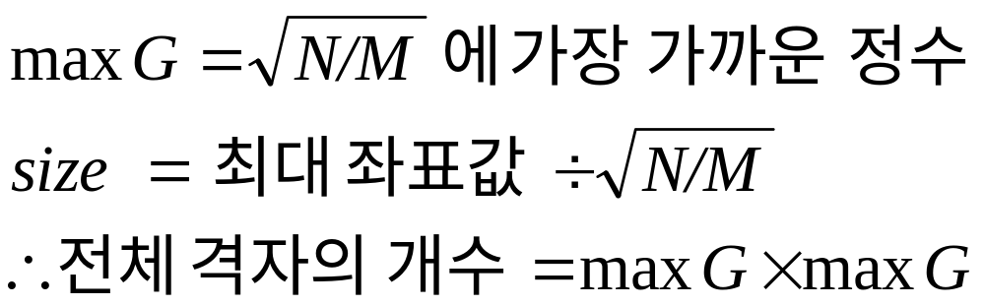
격자 크기의 결정
전체 점의 개수를 N이라 하고, 하나의 격자에 M 개의 점을 가지도록 격자의 크기를 정하고 싶다면, N/M 개의 격자가 필요함

Slide 107
2차원 범위 탐색 알고리즘
gridSearch(grid, range)
// range는 두 점 (x₁, y₁)과 (x₂, y₂)로 이루어진 영역을 나타내는 구조체
size ← 격자의 크기;
count ← 0;
for (i ← range.x₁/size; i ≤ range.x₂/size; i ← i + 1) do
for (j ← range.y₁/size; j ≤ range.y₂/size; j ← j + 1) do
for (t ← grid[i,j]; t ≠ null; t ← t.next) do
if (insideRect(t.p, range)) then count ← count + 1;
return count;
end gridSearch()

Slide 108
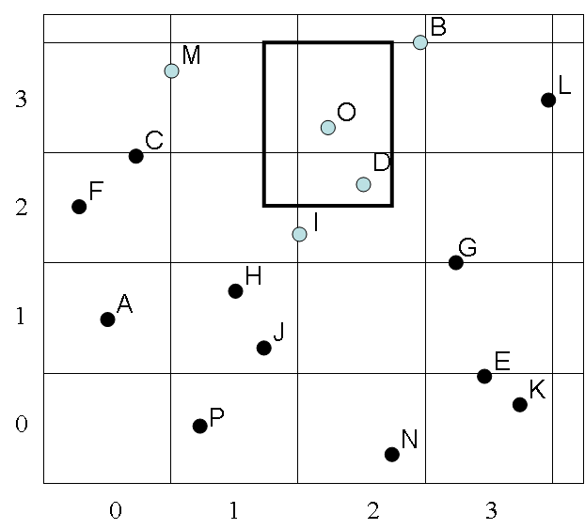
격자기법을 사용한 범위 탐색
격자의 크기가 4일 때, 영역 (7, 10)과 (11, 16)에 대해 격자 기법을 사용하여 범위 탐색하는 예

Slide 109
격자 기법의 성능 특성
N을 전체 점의 개수라고 하고, R을 범위 내에 있는 점의 개수라고 하면, 격자 기법의 시간 복잡도는 평균적인 경우에는 O(R)이 되고, 최악의 경우에는 O(N)임

Slide 110
2차원 트리
이진 트리 형태를 가지며, 동적으로 변화하는 트리
범위 탐색에 편리하게 사용할 수 있도록 기하학적 공간을 나눔
만드는 과정
  이진 탐색 트리를 만드는 과정과 유사
  이진 탐색 트리와 다른 점은 이진 트리의 레벨에 따라 y 축과 x 축을 번갈아 가면서, 한번은 y 좌표값을 기준으로 삽입하고, 한번은 x 좌표값을 기준으로 삽입하는 것임

Slide 111
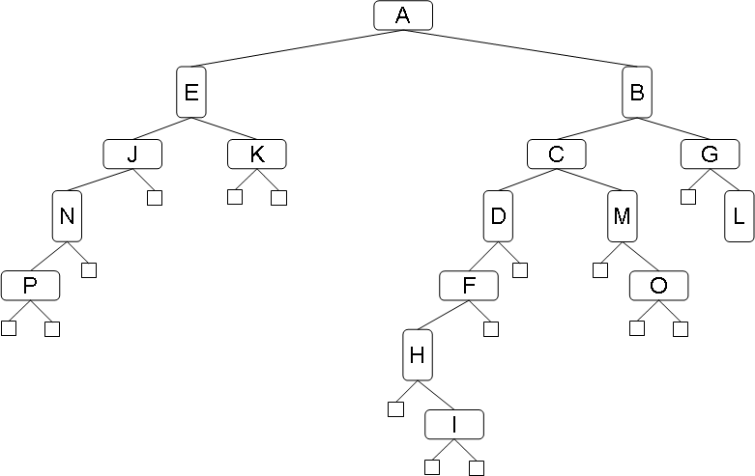
2차원 트리의 예
표 6.1에 있는 점 집합에 대한 2차원 트리
알고리즘 분석

Slide 112
알고리즘 동작 단계(1)
A

Slide 113
알고리즘 동작 단계(2)
B

Slide 114
알고리즘 동작 단계(3)
C

Slide 115
알고리즘 동작 단계(4)
D

Slide 116
알고리즘 동작 단계(5)
E
알고리즘 분석

Slide 117
알고리즘 동작 단계(6)
F

Slide 118
알고리즘 동작 단계(7)
G

Slide 119
알고리즘 동작 단계(8)
H

Slide 120
알고리즘 동작 단계(9)
I

Slide 121
알고리즘 동작 단계(10)
J

Slide 122
알고리즘 동작 단계(11)
K

Slide 123
알고리즘 동작 단계(12)
L

Slide 124
알고리즘 동작 단계(13)
M

Slide 125
알고리즘 동작 단계(14)
N

Slide 126
알고리즘 동작 단계(15)
O

Slide 127
알고리즘 동작 단계(16)
P

Slide 128
2차원 트리 범위 탐색 알고리즘
2dTreeSearch(B, range, d)
// range는 두 점 (x₁, y₁)과 (x₂, y₂)로 이루어진 영역을 나타내는 구조체
// d는 y 좌표값과 x 좌표값을 교대로 비교하기 위한 부울 변수. 초기값은 d = false.
t ← B;
count ← 0;
if (p = null) then return 0;
tx₁ ← range.x₁ < t.p.x; tx₂ ← range.x₂ ≥ t.p.x;
ty₁ ← range.y₁ < t.p.y; ty₂ ← range.y₂ ≥ t.p.y;
if (d = true) then t₁ ← tx₁ else t₁ ← ty₁;
if (d = true) then t₂ ← tx₂ else t₂ ← ty₂;
d ← not d;
if (t₁ = true) then
count ← count + 2dTreeSearch(p.left, range, d);
if (insideRect(t.p, range)) then
count ← count + 1;
if (t₂ = true) then
count ← count + 2dTreeSearch(p.right, range, d);
return count;
end 2dTreeSearch()

Slide 129
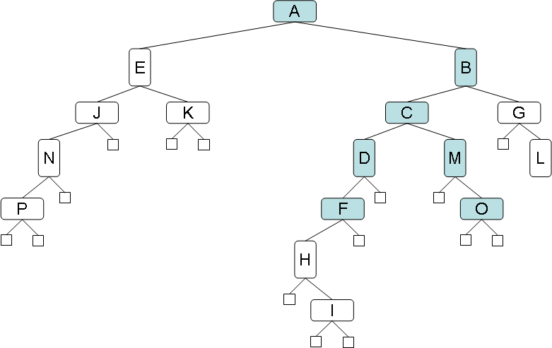
2차원 트리를 사용한 범위 탐색
2차원 트리를 사용하여 영역 (7, 10)과 (11, 16)에 대해 범위 탐색하는 예

Slide 130
분할된 평면에 대한 범위 탐색
B
M
L
O
C
D
F
I
G
H
A
J
E
K
P
N

Slide 131
2차원 트리의 성능 특성
N을 전체 점의 개수라고 하고, R을 범위 내에 있는 점의 개수라고 하면, 2차원 트리를 사용한 범위 탐색의 시간 복잡도는 평균적인 경우 O(R + logN)임

Slide 132
기하학적 교차
어떤 두 개의 객체가 서로 교차하는 교차점을 구하는데 사용
  객체란 선분, 사각형, 원, 다각형 등 모든 형태의 기하학적 객체를 포함

Slide 133
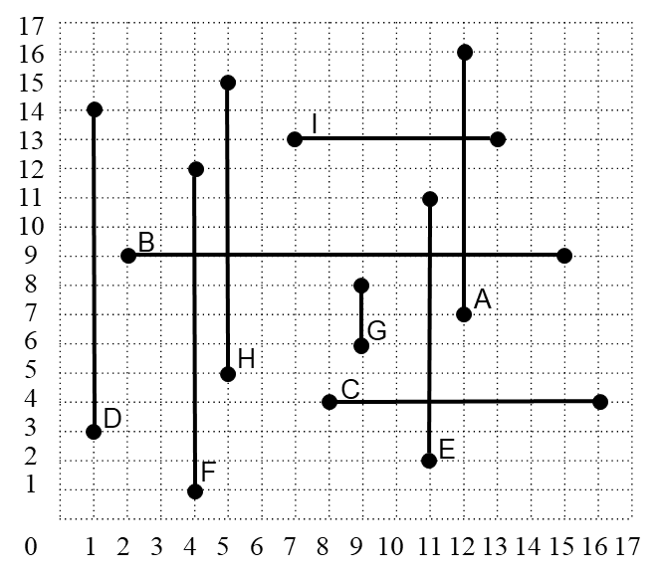
맨하탄 기하
모든 객체가 수평선과 수직선만으로 이루어짐

Slide 134
수평선과 수직선의 교차점
문제 해결 계획
  수평 스캔 선분(scan line)을 만들어 아래에서 위로 움직임
    수평 스캔 선분을 만들게 되면, 이 선분에 대해 수직선은 점이 되고, 수평선은 범위가 됨
    수평 스캔 선분이 위로 진행됨에 따라 점(수직선)은 나타났다가 사라지며, 주기적으로 수평선을 만나게 됨
    이렇게 만나는 점(수직선)을 이진 탐색 트리에 삽입한 후, 수평선을 만나면 1차원 범위 탐색을 수행

Slide 135
교차점 구하는 알고리즘
intersection()
count ← 0;
선분의 양 끝점을 y 좌표에 대해 정렬함;
for (y 좌표값이 작은 점부터 하나씩 차례로 위로 올라가며) do {
if (수직선의 아래 끝점을 만남) then
이진 탐색 트리에 삽입 연산 수행;
if (수직선의 위 끝점을 만남) then
이진 탐색 트리에 삭제 연산 수행;
if (수평선을 만남) then {
이진 탐색 트리에 대해 1차원 범위 탐색 연산 수행;
if (점이 범위 내에 있음) then count ← count + 1;
}
}
return count;
end intersection()

Slide 136
알고리즘 동작 단계(1)
I
B
A
G
H
C
D
E
F

Slide 137
알고리즘 동작 단계(2)
I
B
A
G
H
C
D
E
F

Slide 138
알고리즘 동작 단계(3)
I
B
A
G
H
C
D
E
F

Slide 139
알고리즘 동작 단계(4)
I
B
A
G
H
C
D
E
F

Slide 140
알고리즘 동작 단계(5)
I
B
A
G
H
C
D
E
F

Slide 141
알고리즘 동작 단계(6)
I
B
A
G
H
C
D
E
F

Slide 142
알고리즘 동작 단계(7)
I
B
A
G
H
C
D
E
F

Slide 143
알고리즘 동작 단계(8)
I
B
A
G
H
C
D
E
F

Slide 144
알고리즘 동작 단계(9)
I
B
A
G
H
C
D
E
F

Slide 145
알고리즘 동작 단계(10)
I
B
A
G
H
C
D
E
F

Slide 146
알고리즘 동작 단계(11)
I
B
A
G
H
C
D
E
F

Slide 147
알고리즘 동작 단계(12)
I
B
A
G
H
C
D
E
F
알고리즘 분석

Slide 148
알고리즘 동작 단계(13)
I
B
A
G
H
C
D
E
F

Slide 149
알고리즘 동작 단계(14)
I
B
A
G
H
C
D
E
F

Slide 150
알고리즘 동작 단계(15)
I
B
A
G
H
C
D
E
F

Slide 151
알고리즘 동작 단계(16)
I
B
A
G
H
C
D
E
F
알고리즘 분석

Slide 152
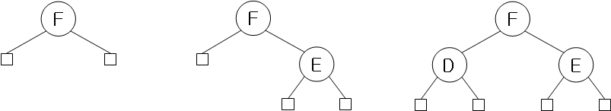
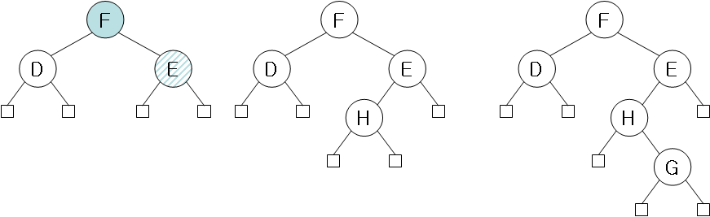
x-트리의 구축 과정(1)

Slide 153
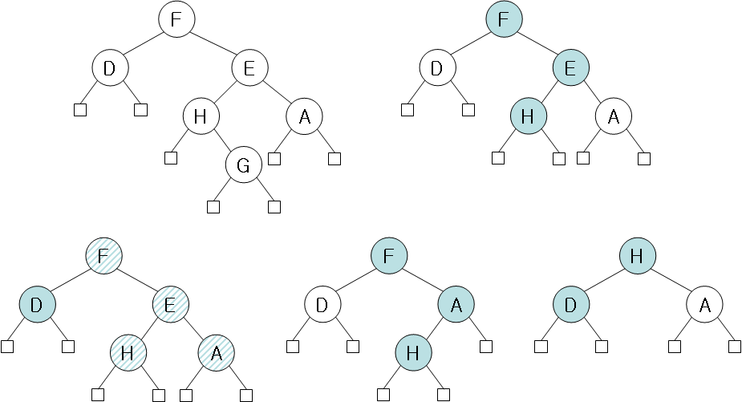
x-트리의 구축 과정(2)

Slide 154
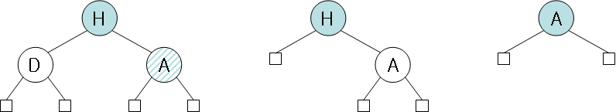
x-트리의 구축 과정(3)

Slide 155
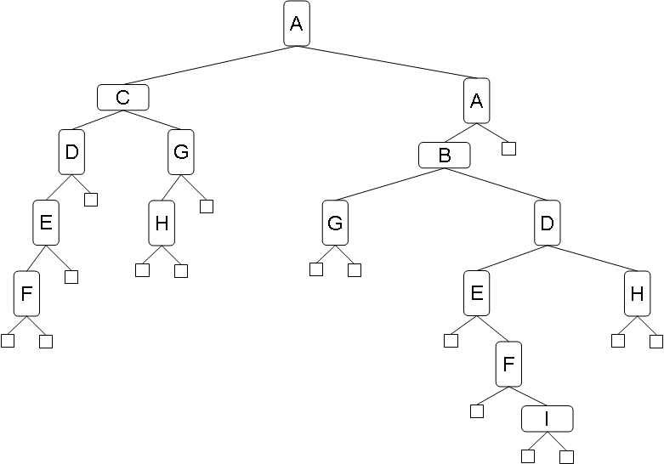
y-트리
y-트리를 중위 순회하게 되면 다음과 같이 y 좌표값의 오름차순으로 정렬된 순서를 얻을 수 있음
  중위순회 결과 : F E D C H G A G B E F I D H A

Slide 156
성능 특성
N을 수평선과 수직선의 개수라고 하고, I를 교차점의 개수라고 하면, 모든 교차점을 구하는 알고리즘의 시간 복잡도는 O(N logN + I)임
최악의 경우
  수평선과 수직선의 개수가 각각 N/2 개이고, 모든 선분들이 서로 교차하고 있다면, 교차점의 개수 I는 N ²/4 개가 되는데, 이러한 경우 교차점을 구하는 알고리즘의 시간 복잡도는 O(N ²)임

